Slide 1

L’informazione statistica: dati per decidere
Piero Cavaleri

Slide 2

I numeri per la democrazia:
Decidere sul destino comune, rendere conto, decidere su chi rende conto

Slide 3
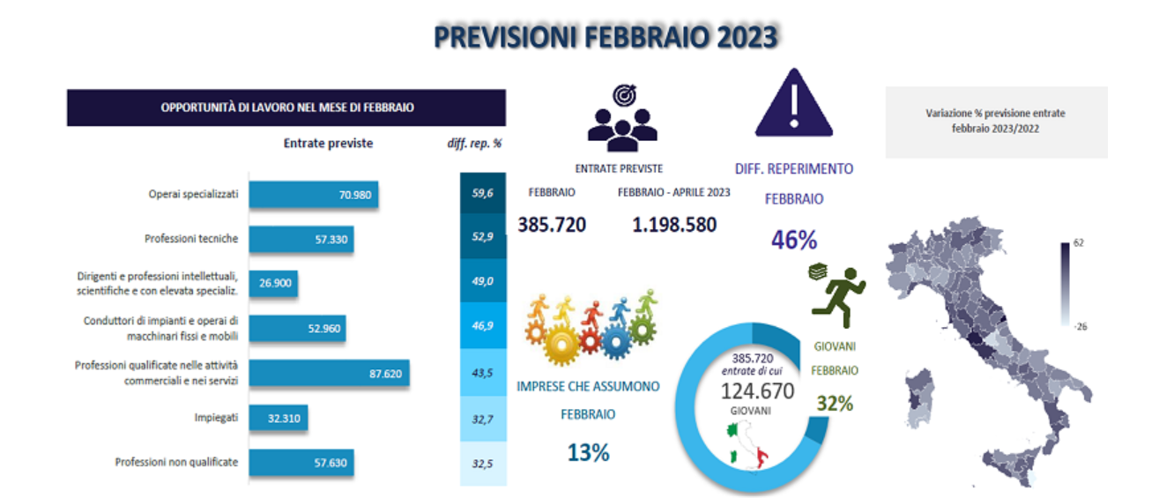
I numeri per la vita
Decidere sapendo vs. decidere credendo

Slide 4
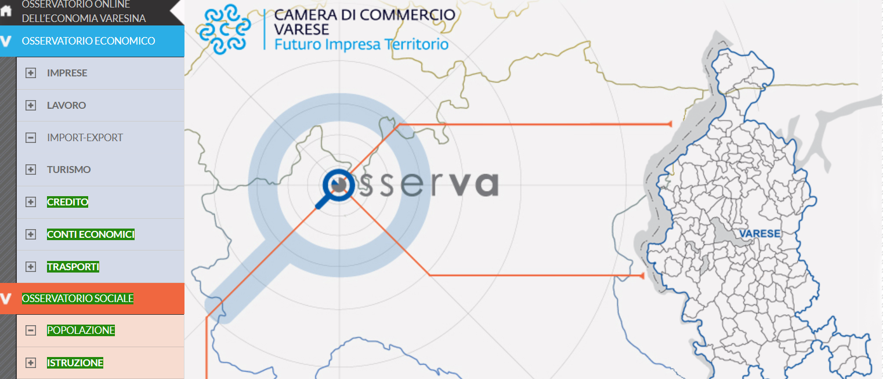
I numeri per la vita
Decidere sapendo vs. decidere credendo

Slide 5
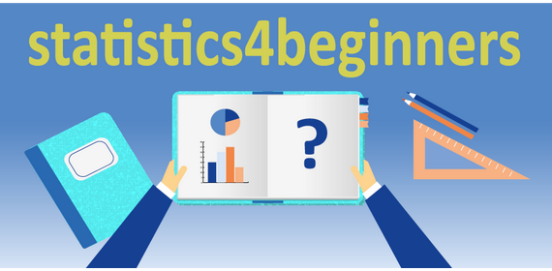
Un semplice numero
La complessità dell’informazione statistica

Slide 6
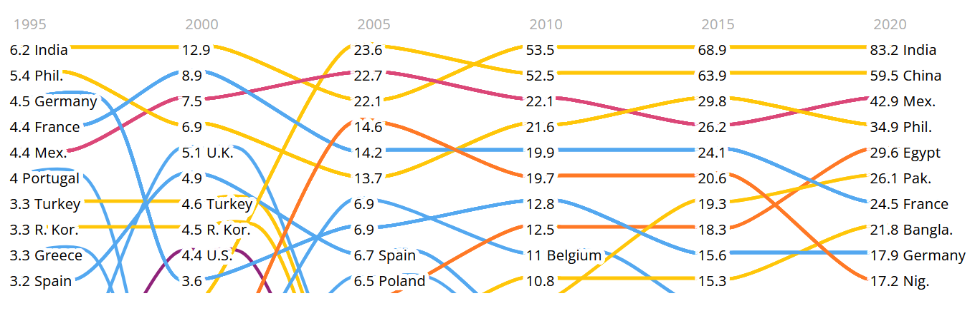
Un ruolo per le biblioteche
Migliorare i siti Web statistici non basta per far capire

Slide 7

Un ruolo per i bibliotecari
Conoscere le fonti di dati, i dati, il significato dei dati

